Slide 1
Interpersonalna komunikacia. Specificke typy manazerskej komunikacie. Verbalna a neverbalna komunikacia
Jozefína Javorková 13PSSS

Slide 2

Komunikácia- sa v rôznych odboroch chápe rôzne.
spájanie prostriedkov spojenia
proces výmeny informácií medzi odosielateľom a prijímateľom
Iní autori zdôrazňujú význam vzájomného porozumenia
Komunikačný proces:

Slide 3
Komunikačný štýl
Komunikačným štýlom rozumieme určitý ustálený
spôsob komunikácie manažéra so svojimi spolupracovníkmi, určité komunikačné
návyky, ale aj jeho vzťah k cieľom, obsahu a formám komunikácie. Komunikačný
štýl odráža osobnosť manažéra. Môžeme preto rozlišovať komunikačný štýl
direktívny, demokratický (konzultatívny), liberálny a pod. Podobne aj Šuleř
(2002) uvádza členenie komunikačných štýlov podľa rozdielov v osobnosti na
štyri základné štýly:
analytický – sklon viac rozmýšľať, menej hovoriť, kontrolovať sa,
nepodliehať vášňam; ide skôr o pasívny štýl
riadiaci – štýl ambicióznej nezávislej osobnosti, vytrvalej i opatrnej,
s direktívnymi sklonmi, vyhádavajúca možnosť súperiť
priateľský – štýl citlivého vedúceho uprednostňujúceho dobré vzťahy
v organizácii
expresívny – ide o štýl citlivého vedúceho, zahľadeného viac do seba, so
sklonom k prijímaní unáhlených rozhodnutí.

Slide 4

Princípy efektívnej komunikácie a komunikačné zručnosti
Najčastejšie sú spomínané nasledujúce základné princípy:
cieľovosť
priamosť
rešpekt
spoločná zodpovednosť za výsledok komunikácie.

Slide 5
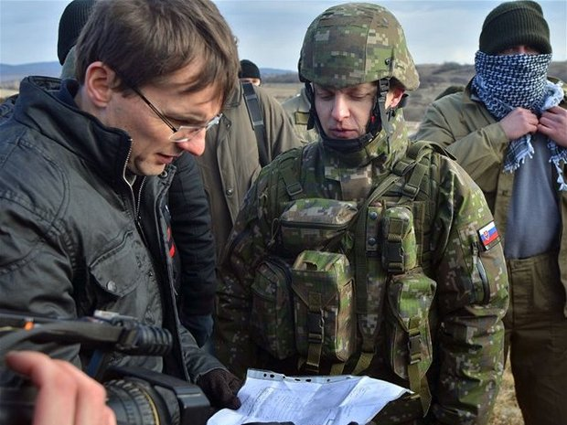
Verbálna komunikácia
Verbálna komunikácia zahŕňa všetky správy, odkazy v hovorovej forme.
Úspech verbálnej a neverbálnej komunikácie vyžaduje starostlivé plánovanie, analýzu, realizáciu, odovzdávanie a vyhodnotenie, identifikáciu cieľov a zámerov odkazu. Organizačné odkazy sa týkajú troch zámerov alebo funkcií:
úlohy,
podpory odkazu,
medziľudských vzťahov.

Slide 6
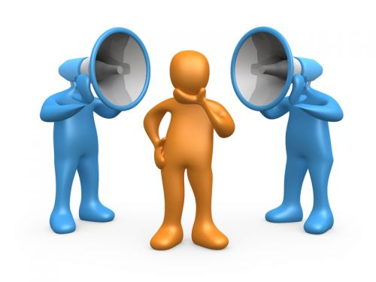
Medzi personálne a environmentálne faktory ovplyvňujúce verbálnu a neverbálnu komunikáciu patria:
status
vnímanie
personálna vzdialenosť
územie
oblečenie a štýl odievania

Slide 7
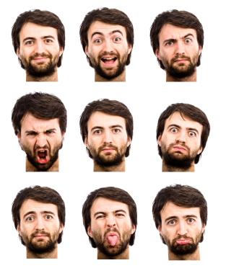
Neverbálna komunikácia
Pri neverbálnej komunikácii je dôležité čo odovzdávame:
výrazmi tváre,
pohybmi očí,
pohybmi rúk,
gestami rúk a ramien,
pohybmi nôh,
polohou tela,
priestorovou vzdialenosťou, v ktorej jednáme s partnerom.
Pri neverbálnej komunikácii je dôležité čo odovzdávame:
výrazmi tváre,
pohybmi očí,
pohybmi rúk,
gestami rúk a ramien,
pohybmi nôh,
polohou tela,
priestorovou vzdialenosťou, v ktorej jednáme s partnerom.
Pri neverbálnej komunikácii je dôležité čo odovzdávame:
výrazmi tváre,
pohybmi očí,
pohybmi rúk,
gestami rúk a ramien,
pohybmi nôh,
polohou tela,
priestorovou vzdialenosťou, v ktorej jednáme s partnerom.
odkazy sú odosielané prostredníctvom nelingvistických prostriedkov. Nelingvistické prostriedky sú dôležité aj z toho dôvodu, že pomocou nich často krát vyjadríme viac ako dokážeme povedať.
Pri neverbálnej komunikácii je dôležité čo odovzdávame:
výrazmi tváre,
pohybmi očí,
pohybmi rúk,
gestami rúk a ramien,
pohybmi nôh,
polohou tela,
priestorovou vzdialenosťou, v ktorej jednáme s partnerom.

Slide 8
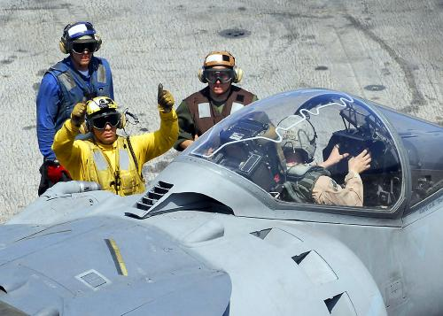
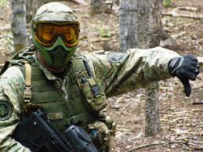
Ďakujem za pozornosť

